Slide 1
User Interface

Slide 2
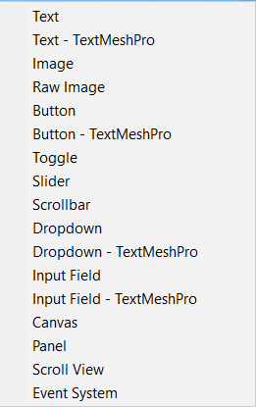
Općenito
set alata za razvoj korisničkog sučelja za igre
temeljen na GameObjectu
koristi komponente i Game View za uređivanje, pozicioniranje i oblikovanje

Slide 3
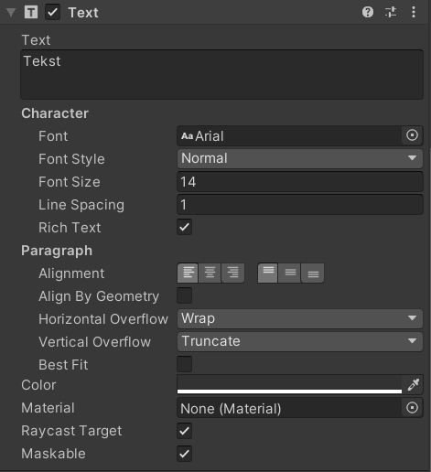
Text / Text mesh pro ?
Prostor na sučelju u koji možemo upisati tekst
TextMeshPro je zamjena za postojeće komponente teksta
Koristi SDF (Signed Distance Field)

Slide 4
Image / Raw image
Naizgled ista komponenta UI-a
Image je za stvarajne sprite-ova
Raw Image je za stvaranje bilo kakvih tekstura
S image-om je lakše raditi, ali troši više vremena i sporiji je
npr. operacija Sprite.Create troši puno memorije i vremena

Slide 5
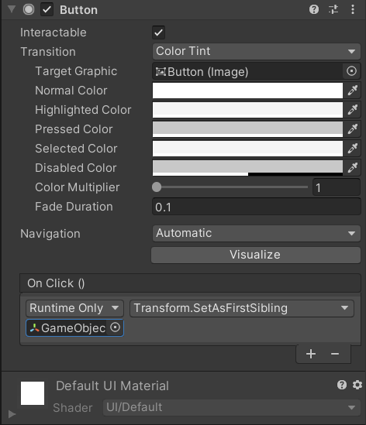
Button
Poput slike
Animiran te ima funkcionalnosti pri klikanju
Ima vaznu funkciju On Click ()

Slide 6
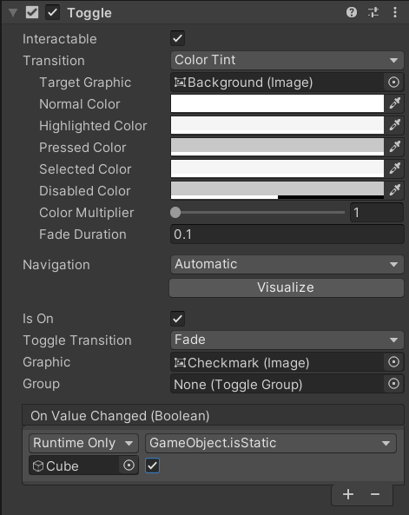
Toggle
Vizualni prikaz boola
Može ga se paliti/gasiti klikom miša
Funkcija paljenja/gašenja drugih funkcija

Slide 7
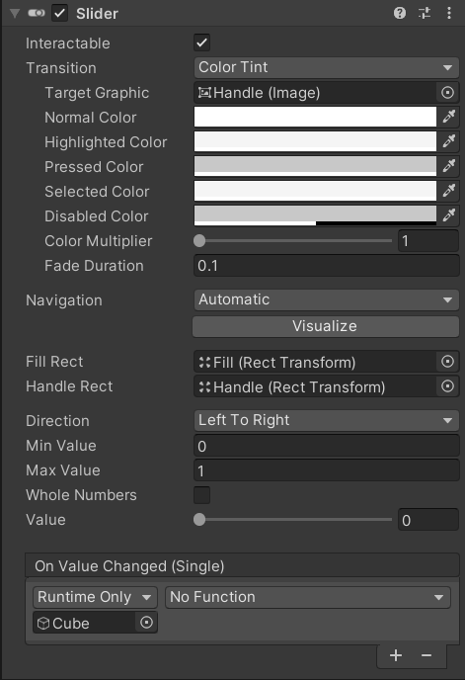
Slider / scrollbar
Aktivna promjenjiva vrijednost
Pomicanjem slidera možemo utjecati na vrijednost neke varijable

Slide 8
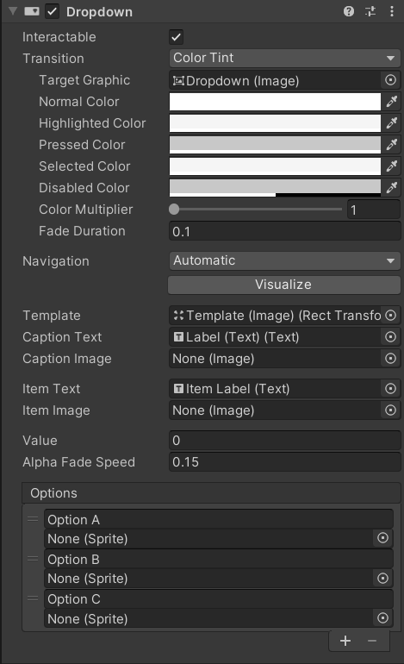
Dropdown
Komponenta u kojoj biramo opcije klikom
Klikom na trenutno odabranu opciju otvaramo izbornik koji nam nudi ostale opcije
Broj opcija biramo sami

Slide 9
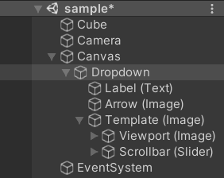
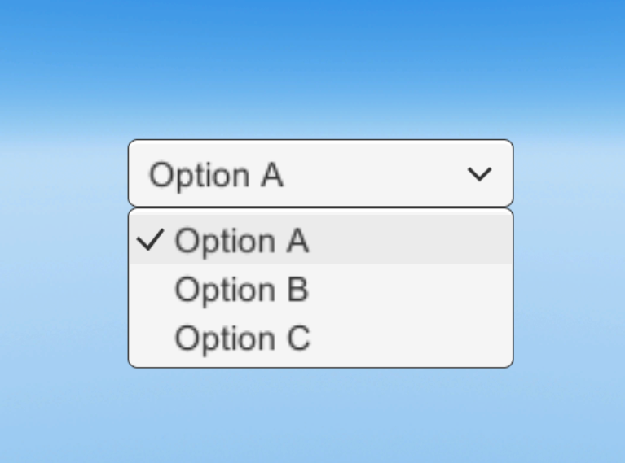
Izgled u editoru
Izgled unutar igre

Slide 10
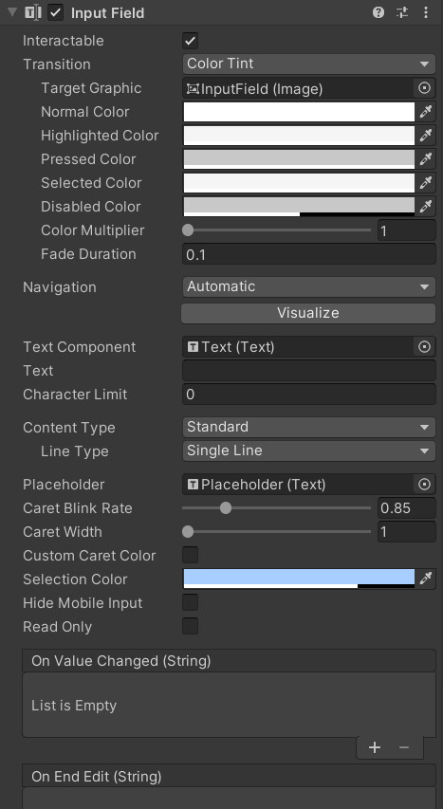
Input field
Unosimo neku vrijednost u stringu
Možemo utjecati na skriptu:
Samim mjenjanjem vrijednosti
Potvrdom mjenjanja vrijednosti

Slide 11
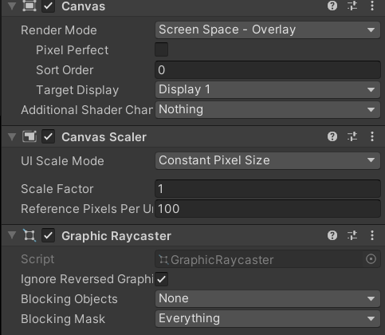
canvas
Područje unutar kojeg UI će renderirati sliku
Svaka komponenta UI-a izvan canvasa nije vidljiva
Ima komponentu Graphic Raycaster koja nam omogućuje interakcije mišem po UI-u

Slide 12
Panel
Relativno isti kao i image
Predviđen da se koristi kao pozadina

Slide 13
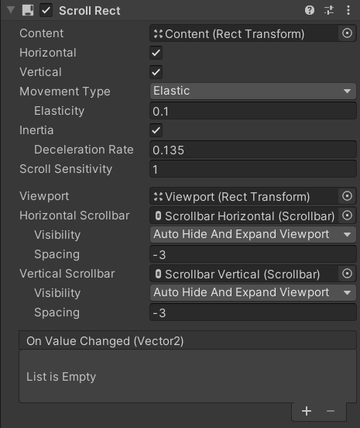
Scroll View
Služi za pregledavanje dodatnog sadržaja
Ima dva scroll bara s kojima se možemo kretati po x i y osi
Kretanjem po tim osima pregledavamo veću sliku nego što je prikazana unutar scroll viewa

Slide 14
Event system
Upravlja koji se GameObject smatra odabranim
Upravlja ulaznim modulom koji se koristi
Ažurira sve ulaznih modula prema potrebi

Slide 15
Hvala na pažnji!
Ante Tavra

